Slide 1


















Fiscalización
DAI
UNIVERSIDADES
2016
Dirección de Fiscalización

Slide 2


¿Qué se fiscaliza?
El puntaje final asignado a las instituciones fiscalizadas corresponde al puntaje promedio de todas las etapas del análisis de la solicitud presentada de acuerdo a lo señalado en Instrucción General N° 10.
En síntesis, se evalúan las siguientes etapas:
Ingreso de la solicitud: Que está conformado por las condiciones en que se desarrolla la iniciativa ciudadana de presentar una solicitud de información a una institución pública y la manera en la que ésta la recibe.
Gestión de la solicitud: Que está constituida por aquellos procedimientos que lleva a cabo el organismo que recibe la solicitud de información de modo de posibilitar la entrega de una respuesta al ciudadano.
Respuesta a la solicitud: Que está conformada por la comunicación del órgano al solicitante de la resolución de su solicitud.
Adicionalmente, se evalúa:
Expediente y Registro: Constituido por el expediente (material o electrónico) de todo el procedimiento administrativo y el registro de todas las actuaciones y documentos propios del expediente.
Dirección de Fiscalización

Slide 3
Antecedentes: Puntajes históricos
2014
2015
2016
35,27%
57,46%
75,16%
+ 22,19
+ 17,70
 | INGRESO | GESTIÓN | RESPUESTA | EXP Y REG
2014 | 22,45 % | 5,63 % | 7,78 % | 1,19 %
2015 | 31,02 % | 12,0 % | 14,29 % | 3,02 %
2016 | 41,95 % | 15,0 % | 18,21 % | 3,75 %
Dirección de Fiscalización

Slide 4











Cálculo de puntaje de las fiscalizaciones
MÓDULO I
MÓDULO II
MÓDULO III
EXPEDIENTE Y REGISTRO
INGRESO
(50%)
GESTIÓN
(20%)
RESPUESTA
(30%)
(5%)
95%
5%
Dirección de Fiscalización

Slide 5
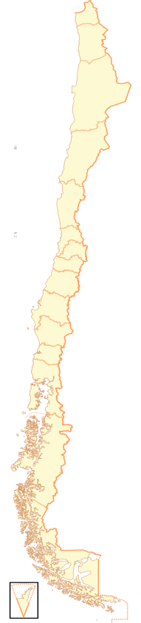
















Parámetros del proceso
Solicitud efectuada a cada organismo (el 09 de agosto de 2016)
Solicito un listado en archivo Excel de las licencias médicas presentadas por el personal de la Universidad de XXXX durante el primer semestre del año 2016. Dicho listado debe contener las siguientes columnas: 1) Fecha de inicio de la licencia médica, y 2) Número de días de la licencia médica.
I [2]
II [1]
Se fiscalizó a 16 Universidades a lo largo del país.
III [1]
IV [1]
V [2]
RM [4]
VII [1]
VIII [1]
IX [1]
X [1]
XII [1]
Dirección de Fiscalización

Slide 6
Detalle de cumplimiento por etapas
Cumplimiento de las 16 instituciones fiscalizadas en las etapas de Ingreso, Gestión y Respuesta, además del Expediente y Registro de la solicitud.
Ingreso (50%) |  | Gestión (20%) |  | Respuesta (30%) |  | Puntaje Total
Cumplimiento | Ponderado | Cumplimiento | Ponderado | Cumplimiento | Ponderado | Ingreso+Gestión+Respuesta
83,91 | 41,95 | 75,00 | 15,00 | 60,72 | 18,21 | 71,41
Puntaje Ponderado | Puntaje | Ponderación | Puntaje Final
Ingreso+Gestión+Respuesta | 75,16 | 95,00% | 71,41
Expediente y Registro | 75,00 | 05,00% | 3,75
RESULTADO FINAL DE LA FISCALIZACIÓN |  |  | 75,16
Dirección de Fiscalización

Slide 7




Resultados del Proceso de Fiscalización
Para la fiscalización del año 2016 no se identificaron barreras a la hora de ingresar las solicitudes de información.
2014 | 2015 | 2016
Responden
No responden
No ingresaron
Sin perjuicio de lo anterior se puede ver un leve aumento en las instituciones que no respondieron las solicitudes ingresadas. Sin embargo se mantiene una alta cantidad de instituciones que sí lo hacen.
35,27% | 57,46% | 75,16%
Dirección de Fiscalización

Slide 8
Análisis histórico de las SAI no respondidas y no ingresadas 2016
INSTITUCIÓN |  | 2014 | 2015 | 2016
1 | UNIVERSIDAD ARTURO PRAT | No ingresó | No ingresó | No respondió
2 | UNIVERSIDAD DE ANTOFAGASTA | No ingresó | Sí respondió | No respondió
3 | UNIVERSIDAD DE ATACAMA | Sí respondió | Sí respondió | No respondió
4 | UNIVERSIDAD DE CHILE | No ingresó | Sí respondió | Sí respondió
5 | UNIVERSIDAD DE LA FRONTERA | No ingresó | Sí respondió | No respondió
6 | UNIVERSIDAD DE LA SERENA | No ingresó | Sí respondió | Sí respondió
7 | UNIVERSIDAD DE LOS LAGOS | No respondió | Sí respondió | Sí respondió
8 | UNIVERSIDAD DE MAGALLANES | No ingresó | No ingresó | Sí respondió
9 | UNIVERSIDAD DE PLAYA ANCHA | No ingresó | Sí respondió | Sí respondió
10 | UNIVERSIDAD DE SANTIAGO DE CHILE | Sí respondió | Sí respondió | Sí respondió
11 | UNIVERSIDAD DE TALCA | Sí respondió | Sí respondió | Sí respondió
12 | UNIVERSIDAD DE TARAPACÁ | No ingresó | No ingresó | Sí respondió
13 | UNIVERSIDAD DE VALPARAÍSO | Sí respondió | Sí respondió | Sí respondió
14 | UNIVERSIDAD DEL BÍO BÍO | No ingresó | No respondió | Sí respondió
15 | UNIVERSIDAD METROPOLITANA DE CIENCIAS DE LA EDUCACIÓN (UMCE) | No ingresó | Sí respondió | Sí respondió
16 | UNIVERSIDAD TECNOLÓGICA METROPOLITANA (UTEM) | Sí respondió | No ingresó | Sí respondió
Dirección de Fiscalización

Slide 9

Principales hallazgos
Uso del Portal de Transparencia (UPT) | N° instituciones | Cumplimiento INGRESO | Cumplimiento GESTIÓN | Cumplimiento RESPUESTA | Cumplimiento EXPEDIENTE y REGISTRO | Promedio Final por UPT*
Organismos en el Portal de Transparencia | 2 | 100% | 100% | 80% | 50% | 91,8%
Organismos fuera del Portal de Transparencia | 14 | 81,60% | 71,43% | 57,96% | 78,57% | 72,78%
Promedio general | - | 83,91% | 75,0% | 60,72% | 75,0% | 75,16%
Con Portal
Sin Portal
En las dos Universidades que se encuentran adscritas al Portal las solicitudes ingresaron efectivamente.
Ambas respondieron al solicitante, sin embargo una de ellas lo hizo 7 días después de haber vencido el plazo de respuesta.
Solo una mantiene un expediente y registro de las solicitudes.
Al igual que las instituciones parte del portal, todas las solicitudes ingresaron.
4 de ellas no respondieron a las SAI ingresadas
1 No entregó la información solicitada.
Ninguna obtuvo 100% de cumplimiento.
Dirección de Fiscalización

Slide 10
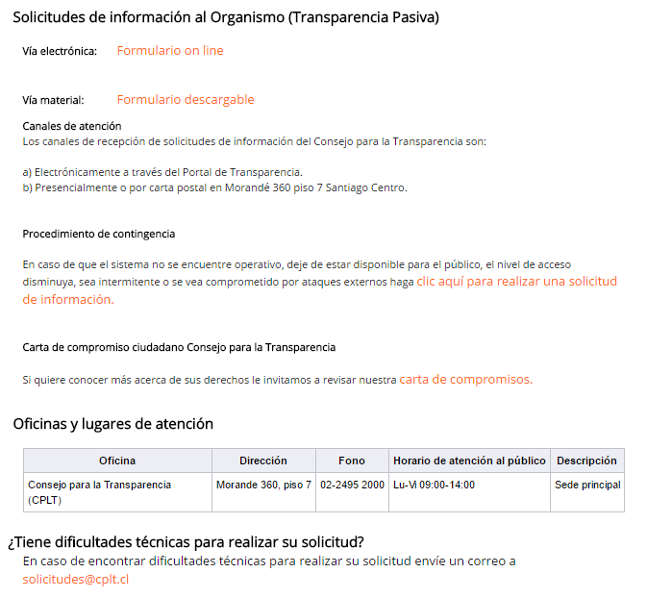
Principales incumplimientos
2 no mantienen link a formulario descargable
2 no informan
7 no informan
3 no informan
5 no informan
Dirección de Fiscalización

Slide 11


Principales incumplimientos
Formulario de Solicitud
5 No incluye espacio para incorporar observaciones.
1 Exige email, dirección y teléfono.
1 Exige completar forma de entrega y recepción de la respuesta.
7 No es firmado por la autoridad máxima ni indica que es enviado “por orden de”.
Acto administrativo que entrega la Información
2 No presenta el detalle de la información solicitada.
* 2 No se presenta opción para solicitar comprobante de ingreso.
Dirección de Fiscalización

Slide 12


Principales incumplimientos
Entrega de la información
4 No responden.
1 No entregan información solicitada
2 Entregan fuera de plazo.
2 No remitió Expediente y Registro de las solicitudes.
Dirección de Fiscalización

Slide 13
RANKING FISCALIZACIÓN
DERECHO DE ACCESO A LA INFORMACIÓN
2016
Dirección de Fiscalización

Slide 14
RANKING FISCALIZACIÓN DAI 2016: Por etapa
N° | Nombre | Región | Portal Transparencia | % Ingreso | % Gestión | % Respuesta | % Exp y Reg | % Total
1 | U DE SANTIAGO DE CHILE | I | NO | 100,0% | 100,0% | 86,67% | 100,0% | 96,20%
2 | U DE CHILE | II | NO | 100,0% | 100,0% | 85,71% | 100,0% | 95,92%
3 | U DE TALCA | III | NO | 100,0% | 100,0% | 100,0% | 0,0% | 95,00%
4 | U DE TARAPACÁ | RM | NO | 91,25% | 100,0% | 92,86% | 100,0% | 93,82%
5 | U DE MAGALLANES | IX | SI | 100,0% | 100,0% | 73,33% | 100,0% | 92,40%
6 | U DE LOS LAGOS | IV | NO | 91,25% | 100,0% | 86,67% | 100,0% | 92,05%
7 | UMCE | X | SI | 100,0% | 100,0% | 86,67% | 0,0% | 91,20%
8 | U DE VALPARAÍSO | XII | NO | 81,29% | 100,0% | 92,86% | 100,0% | 89,08%
9 | U DE PLAYA ANCHA | V | NO | 81,74% | 100,0% | 86,67% | 100,0% | 87,53%
10 | U DEL BÍO BÍO | RM | NO | 70,91% | 100,0% | 80,0% | 100,0% | 80,49%
11 | U DE LA SERENA | VII | NO | 100,0% | 100,0% | 0,0% | 100,0% | 71,50%
12 | UTEM | I | NO | 28,0% | 100,0% | 100,0% | 100,0% | 65,80%
13 | U DE LA FRONTERA | V | NO | 96,95% | 0,0% | 0,0% | 100,0% | 51,06%
14 | U DE ANTOFAGASTA | VIII | NO | 72,16% | 0,0% | 0,0% | 0,0% | 34,28%
15 | U ARTURO PRAT | RM | NO | 59,66% | 0,0% | 0,0% | 100,0% | 33,34%
16 | U DE ATACAMA | RM | NO | 69,27% | 0,0% | 0,0% | 0,0% | 32,91%
Dirección de Fiscalización

Slide 15
RANKING FISCALIZACIÓN DAI 2016: Puntajes Históricos
N° | Nombre | Región | Portal Transparencia | % 2014 | % 2015 | Var 16-15 | % 2016
1 | U DE SANTIAGO DE CHILE | I | NO | 76,82 | 69,25 | h 26,95 | 96,20%
2 | U DE CHILE | II | NO | 17,1 | 90,5 | h 5,42 | 95,92%
3 | U DE TALCA | III | NO | 84,8 | 100 | i 5 ,0 | 95,00%
4 | U DE TARAPACÁ | RM | NO | 16,15 | 0 | h 93,82 | 93,82%
5 | U DE MAGALLANES | IX | SI | 4,75 | 0 | h 92,4 | 92,40%
6 | U DE LOS LAGOS | IV | NO | 8,55 | 86,46 | h 5,59 | 92,05%
7 | UMCE | X | SI | 3,8 | 61,91 | h 29,29 | 91,20%
8 | U DE VALPARAÍSO | XII | NO | 86,55 | 95,85 | i 6 ,77 | 89,08%
9 | U DE PLAYA ANCHA | V | NO | 21,85 | 68,93 | h 18,6 | 87,53%
10 | U DEL BÍO BÍO | RM | NO | 36,1 | 38,72 | h 41,77 | 80,49%
11 | U DE LA SERENA | VII | NO | 34,2 | 79,64 | i 8,14 | 71,50%
12 | UTEM | I | NO | 74,35 | 0 | h 65,8 | 65,80%
13 | U DE LA FRONTERA | V | NO | 10,45 | 90,15 | i 39,09 | 51,06%
14 | U DE ANTOFAGASTA | VIII | NO | 14,25 | 68,34 | i 34,06 | 34,28%
15 | U ARTURO PRAT | RM | NO | 14,25 | 0 | h 33,34 | 33,34%
16 | U DE ATACAMA | RM | NO | 60,33 | 69,59 | i 36,68 | 32,91%
Dirección de Fiscalización

Slide 16


Fiscalización DAI
UNIVERSIDADES
2016
Dirección de Fiscalización

